Slide 1
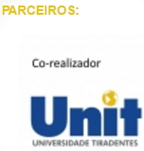
O Futuro da EaD: Tendências Tecnológicas Globais, Desafios e Oportunidades ao Brasil
Marcondes M. De Araujo
Analista C&T
MCTI/SUDECO
12º Seminário ABED - EaD
Aracaju-SE 10/Junho/2016

Slide 2
Roteiro e Objetivo
Rápidas transformações tecnológicas globais e impactos potenciais na economia e em EaD (Parte 1)
Importância Prontidão para o Futuro;
Convergência Tecnológica e Tecnologias Disruptivas;
Terceira e Quarta Revoluções Industriais
Oportunidades-Desafios EaD: Trilhas a Percorrer (Parte 2)
Conclusões, Sugestões, Debate
Objetivo
Apresentar um panorama global das rápidas mudanças tecnológicas com impacto na economia e educação, tendências da EaD e possíveis alternativas para rápida absorção - com qualidade – pelo sistema brasileiro de educação formal e não formal.
Marcondes M. De Araujo – 12 SENAED-ABED-UNIT – 10.Jun.2016

Slide 3
Dando o Tom: Reflexões sobre o Futuro
“O problema do nosso tempo é que o futuro não é mais o que costumava ser”
Paul Valery (1871 – 1945) Poeta/Filósofo Francês
“O futuro das Organizações e Nações dependerá cada vez mais de sua capacidade de aprender coletivamente” Peter Senge 1947, autor americano
“Nada é permanente a não ser a mudança”
Heráclito de Ephesus – 540-480 AC, Filósofo Grego
Marcondes M. De Araujo – 12 SENAED-ABED-UNIT – 10.Jun.2016

Slide 4
Principais Tendências e Transformações Globais: 2025-2030
Marcondes M. De Araujo – 12 SENAED-ABED-UNIT – 10.Jun.2016

Slide 5
Futuro Já: A Sociedade Global em 2025
Peter Drucker: “A próxima sociedade” (2000)
“Sociedade do Conhecimento”: forte mobilidade profissional, competição e colaboração progresso econômico;
Forte impulsão das TICs e convergência tecnológica (NBICs);
Rápido crescimento idosos, redução jovens, grande impacto na saúde, pensões, benefícios, aposentadorias;
“Profissional do Conhecimento“ - motor da nova transformação do capitalismo. Trabalho não convencional (integral): consultor, temporário, jornada parcial, tarefa, produto;
Aumento potencial sucesso/fracasso indivíduos. Ascensão social (educação de qualidade) e oposto, com risco de exclusão;
Organizações dependem mais dos indivíduos, que o oposto.
Marcondes M. De Araujo – 12 SENAED-ABED-UNIT – 10.Jun.2016

Slide 6
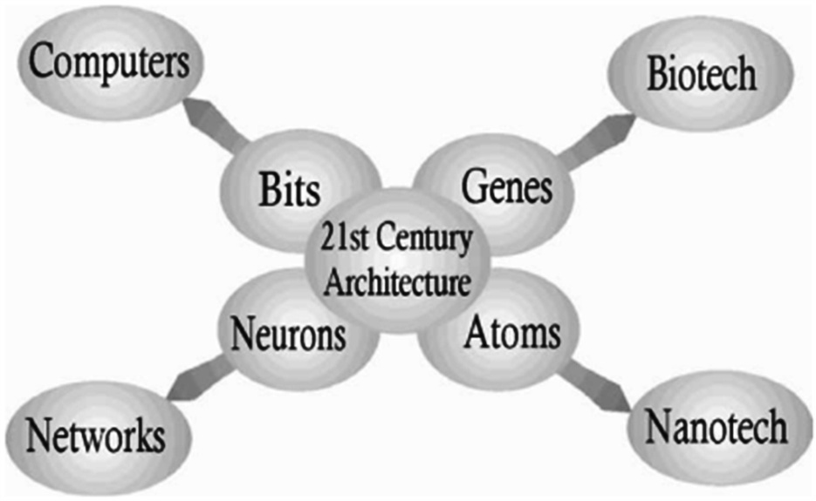
Importância da Prontidão para o Futuro: Convergência Tecnológica
Convergência Tecnológica: As Novas Fronteiras do Conhecimento e Inovação (NBIC)
Fonte: http://www.whitehouse.gov/sites/default/files/microsites/ostp/bioecon-(%23%20023SUPP)%20NSF-NBIC.pdf
Marcondes M. De Araujo – 12 SENAED-ABED-UNIT – 10.Jun.2016

Slide 7
Singularidade Tecnológica: (Ray Kurzweil)
Lei de Moore (INTEL) - (1965-2016) Transistores/semicondutores Nanotubos Carbono e Grafeno (futuro)
http://content.time.com/time/magazine/article/0,9171,2048299,00.html
http://www.amazon.com/The-Singularity-Is-Near-Transcend/dp/0143037889
Marcondes M. De Araujo – 12 SENAED-ABED-UNIT – 10.Jun.2016

Slide 8
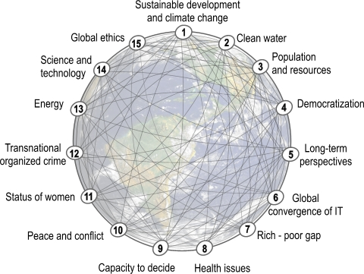
Grandes Desafios Tecnológicos 2025
Inteligência Artificial/Robótica (4ª Revolução Industrial)
Melhoria genética equivale corrida espacial século XX (saúde, medicina personalizada, longevidade, terapias celulares)
Alimentos, água potável
Meio Ambiente, Mudança Climática
Energia limpa, renovável (bicombustível, microalgas, vegetais, solar, eólica, geotérmica)
Internet sem fio cobrem países
Computação Quântica
Transportes elétricos, autônomos
Marcondes M. De Araujo – 12 SENAED-ABED-UNIT – 10.Jun.2016

Slide 9
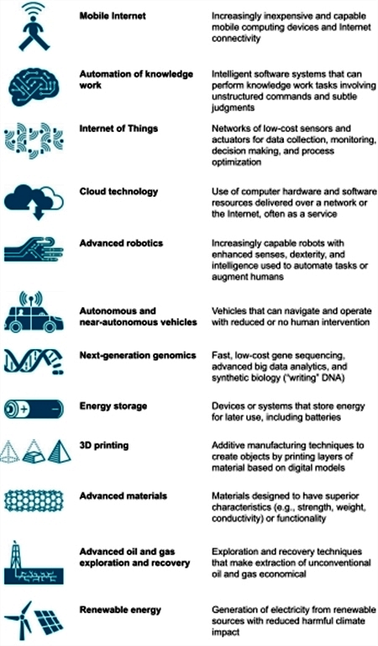
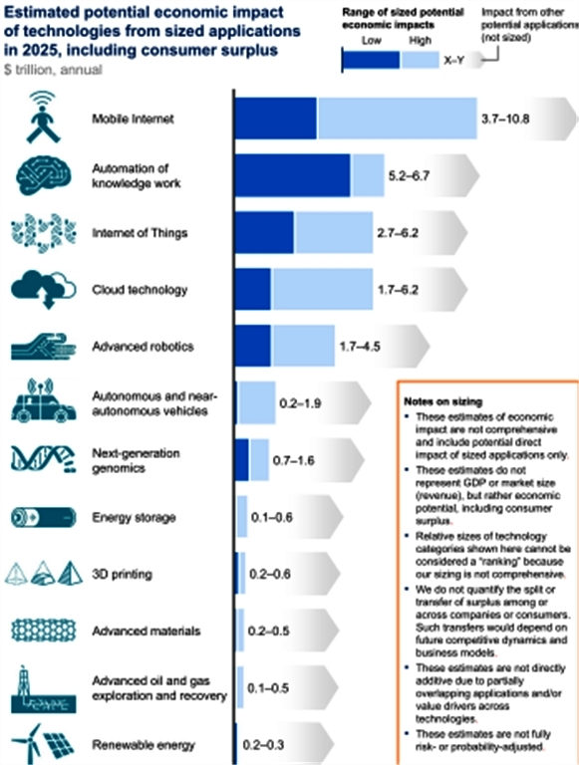
12 Tecnologias Disruptivas
http://www.mckinsey.com/insights/business_technology/disruptive_technologies
Marcondes M. De Araujo – 12 SENAED-ABED-UNIT – 10.Jun.2016

Slide 10
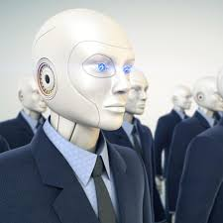
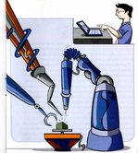
Terceira-Quarta Revoluções Industriais
Manufatura Digital 3D – Robótica – Talentismo – Inteligência Artificial
Fábricas menores, menos empregados
Inteligência artificial, automação, robótica e “talentismo“
Novos materiais fibra carbono (substituem aço-alumínio)
Manufatura social (comunidades impressão 3D, serviços online)
Mais poder pequenas-médias empresas. + Fácil financiar, lançar produtos
Marcondes M. De Araujo – 12 SENAED-ABED-UNIT – 10.Jun.2016

Slide 11
Mundo: TIC’s Evolução Conexões (2001-2014)
Marcondes M. De Araujo – 12 SENAED-ABED-UNIT – 10.Jun.2016

Slide 12
Mundo: Internet: Acesso e ritmo de expansão
Marcondes M. De Araujo – 12 SENAED-ABED-UNIT – 10.Jun.2016

Slide 13
Mundo: “Conectar a outra metade do mundo vai ser mais difícil”
Mark Zuckerberg (CEO Facebook.)
Marcondes M. De Araujo – 12 SENAED-ABED-UNIT – 10.Jun.2016

Slide 14
Futuro: Redes Globais de Conhecimento e Inovação
Marcondes M. De Araujo – 12 SENAED-ABED-UNIT – 10.Jun.2016

Slide 15
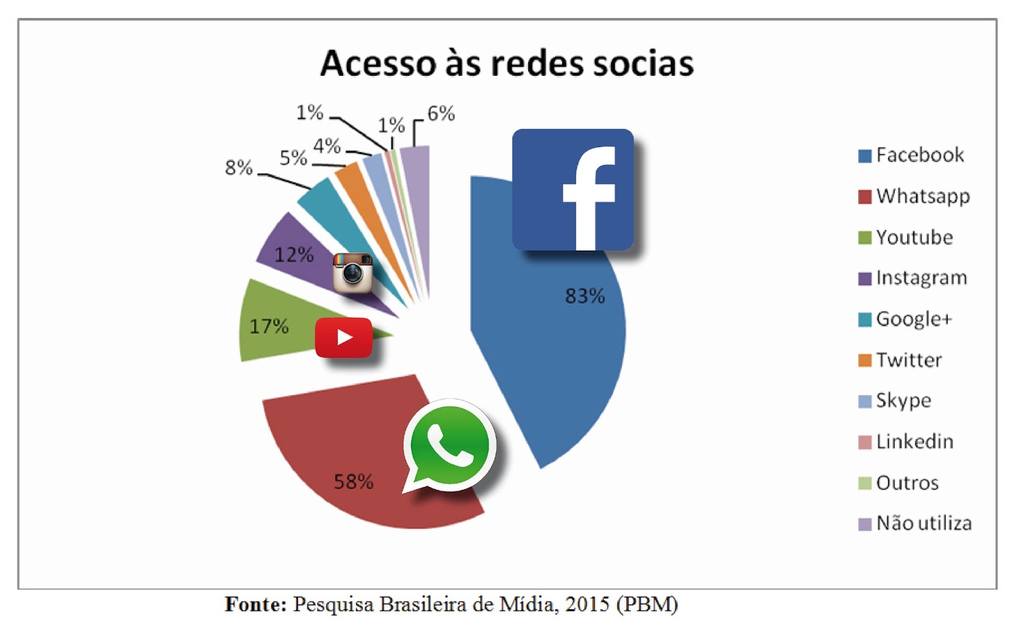
Brasil: Redes Sociais por Número de Usuários Ativos - 2015
Marcondes M. De Araujo – 12 SENAED-ABED-UNIT – 10.Jun.2016

Slide 16
Brasil: Digital, Social e Móvel (2015)
https://www.ecommercebrasil.com.br/noticias/pesquisa-mostra-dados-da-internet-no-brasil-em-2015/
Marcondes M. De Araujo – 12 SENAED-ABED-UNIT – 10.Jun.2016

Slide 17
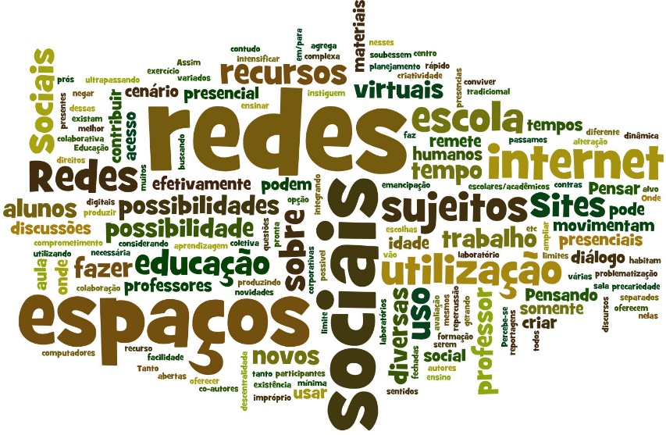
Parte 2 Futuro da Educação e da EaD
Marcondes M. De Araujo – 12 SENAED-ABED-UNIT – 10.Jun.2016

Slide 18
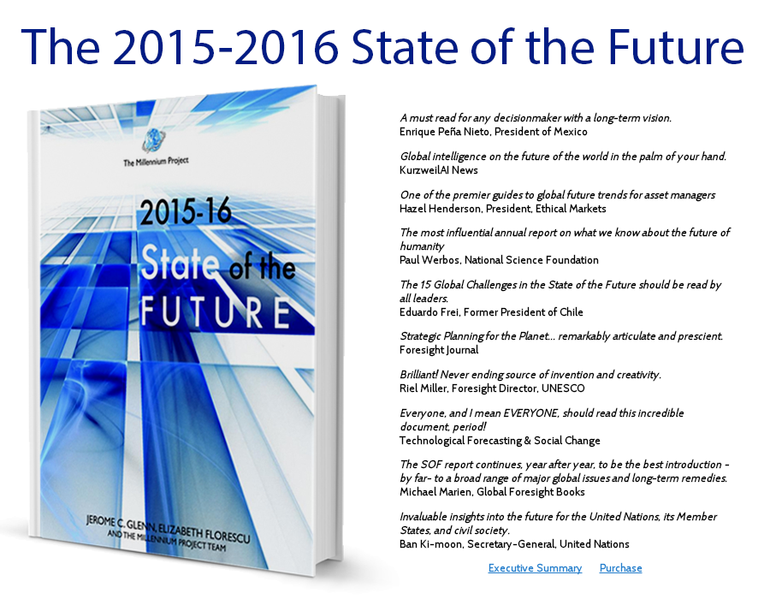
Projeto Milênio: Estado do Futuro (2015-2016) Educação e Possibilidades da Aprendizagem em 2030
http://www.millennium-project.org/millennium/Education-2030.html
Marcondes M. De Araujo – 12 SENAED-ABED-UNIT – 10.Jun.2016

Slide 19
Bases da Argumentação
Estudo Fundação Catar (Out/2014)*
WISE “Escola 2030”
Especialistas consultados (645-mundo) afirmam que “habilidades socioemocionais terão importância maior que o currículo”
Tecnologia estará mais presente
Aprendizagem será personalizada
Mais abordagens híbridas de aprendizagem
Foco migrará do conteúdo curricular para habilidades socioemocionais, assumindo papel fundamental formação
75% afirmam: conhecimento acadêmico não será o mais valorizado formação estudantes, mas, as competências pessoais, habilidade de interagir com os outros, se comunicar, tomar decisões e gerir o tempo de forma eficaz
http://porvir.org/pesquisa-mostra-como-serao-escolas-em-2030/
Marcondes M. De Araujo – 12 SENAED-ABED-UNIT – 10.Jun.2016

Slide 20
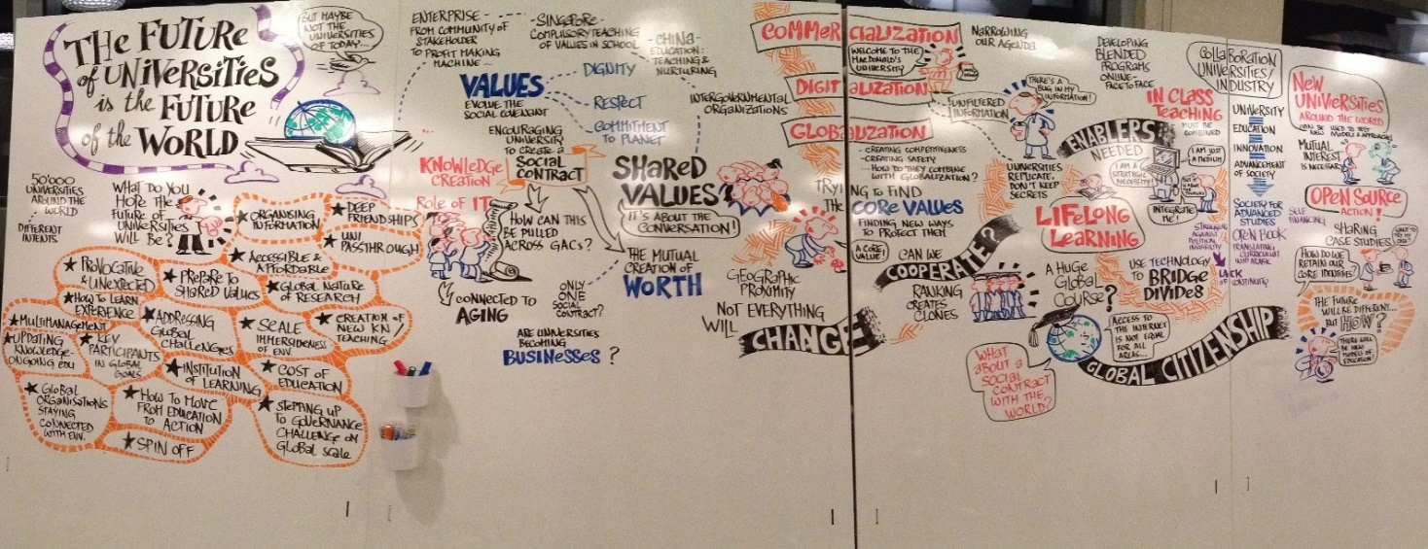
Universidade: Missões Acadêmicas Essenciais
Primeira: Universidades de Ensino – Século XI, fundação em ordens religiosas;
Segunda: Universidade de Pesquisa – Von Humboldt – Século XIX;
Terceira: Universidade de Serviços, Século XX (extensão, indutora desenvolvimento socioeconômico, inovação tecnológica). Comissão Flexner;
Quarta: Internacionalização, Séc. XXI – Pós Processo Bolonha;
Revolução pensamento remove separação rígida Ciências Humanas- Sociais, Ciências Exatas-Natureza. Favorece autêntica transdisciplinaridade
Marcondes M. De Araujo – 12 SENAED-ABED-UNIT – 10.Jun.2016

Slide 21
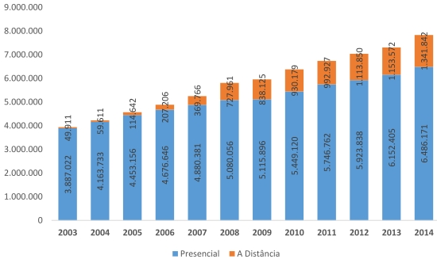
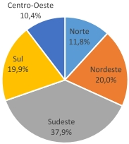
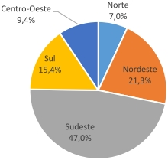
EaD: Metodologia mais cresce (Mundo e Brasil)
Open University UK, Observatório Aprendizagem Transfronteiras Londres
Coursera, Open CourseWare (+ 4 mil cursos, acesso global)
OCDE, equilíbrio presencial e EaD: Cerca 50%
Brasil (2011-2012) Educação Superior, EaD cresceu (13%) presencial (12%)
CensoEaD2014 (2003-2014) No. curso superior (+2.588,5%) presencial (+66,9%)
Matricula EaD (Região)
Matricula PRESENCIAL (Região)
Brasil: Evolução matrícula Educação Superior (Graduação) - Modalidade
Marcondes M. De Araujo – 12 SENAED-ABED-UNIT – 10.Jun.2016

Slide 22
Descrição Esquemática Aprendizagem Mista
Aprendizagem
Onnline
“Online Learning”
Aprendizagem
Presencial
“Offline Learning”
Completamente
online, sem o
componente
face-a-face
Alto uso
meios de
tecnológicos
Aprendizagem Mista ou
Blended Learning
-
Baixo uso de
tecnologia
Sala de aula
tradicional
+
Uso intermediário de
meios tecnológicos
Aumento gradativo de meios tecnológicos online
Curso inteiramente
entregue por meio de
plataforma de
aprendizagem
eletrônica
Curso de uso de
pequena participação
de tecnologia
e-learning
Apud. Robin Mason
Marcondes M. De Araujo – 12 SENAED-ABED-UNIT – 10.Jun.2016

Slide 23
Modernidade, Tendências e Inovação em EaD
Transportar ou vestir próprio dispositivo – BYOD (Bring your own device)
Tecnologias móveis, tablet, smartphone
Redes e mídias sociais
REA – Recursos Educacionais Abertos
E-Book
Certificação (Badges)
MOOCs (Cursos abertos online para grande público)
Flipped Classroom (Aprendizagem mista), presencial e distância
Analíticas de aprendizagem
Realidade aumentada
QR Code (Quik Response)
Impressão 3D
Big Data
Era da Adaptação (Imaginação e capacidade de inovar)
STEM (C&T, Engenharia e Matemática) - abordagem educacional
NBIC (Nanotecnologia, Biotecnologia, TICs e Ciências Cognitivas)
Marcondes M. De Araujo – 12 SENAED-ABED-UNIT – 10.Jun.2016

Slide 24
MOOCs: O Futuro da Aprendizagem
Marcondes M. De Araujo – 12 SENAED-ABED-UNIT – 10.Jun.2016

Slide 25
BRASIL: DESAFIOS - Educação Geral-EaD
QUANTITATIVOS (Acesso, Qualidade)
Creche e pré-escola: déficit 3,5mi. Escola pública (até 5 anos)
Básica-Fundamental: Cobertura 96%; Estrangula 6ª série
Básica-Média: Matrículas 52%; 30% concluem; 13% aprendem essencial
Superior: Dobrar número ingressos na graduação (17-24 anos)
EaD – QUALIDADE
Conteúdos
Comunicação
Equipes Inter, multi, pluridisciplinares, material didático multimídia
Avaliação continuada
Logística apoio instalações, equipamentos, acessibilidade conectividade
Governança acadêmica e administrativa
Sustentabilidade Financeira
Marcondes M. De Araujo – 12 SENAED-ABED-UNIT – 10.Jun.2016

Slide 26
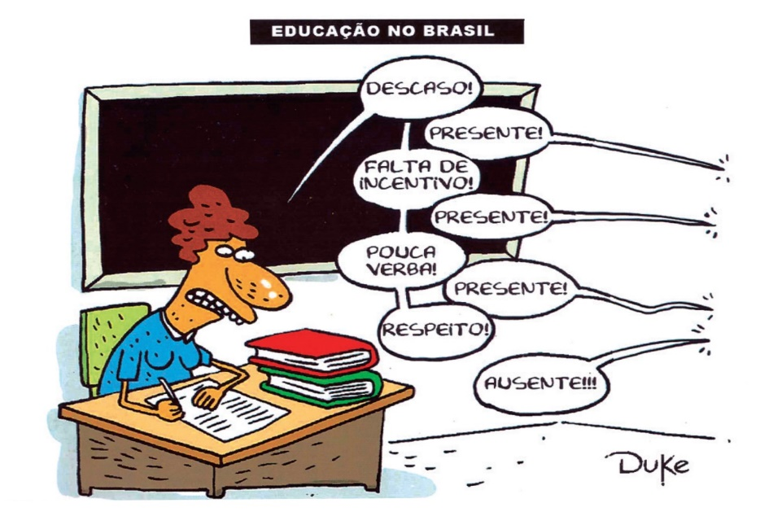
BRASIL: Educação EaD - DESAFIOS
UNESCO recomenda governos-poder legislativos países membros adotem políticas públicas realizar potencial educacional TICs - Conferência Mundial Educação Superior (Paris, 2009)
PNE 2014-2022 limita potencial EaD e inovação práticas educacionais
Forte demanda popular maior, melhor, acesso, educação de qualidade. EaD é estratégia mais eficaz
Desenvolvimento exige práticas educacionais, aprendizagem. EaD, com qualidade, acelera processo
Marcondes M. De Araujo – 12 SENAED-ABED-UNIT – 10.Jun.2016

Slide 27
BRASIL: Educação EaD (Aberta, Flexível, Distância) Recomendações – (Decálogo ABED)
Expandir matrículas educação profissional técnica nível médio EaD;
Expandir matrículas EaD educação superior pública-privada;
Expandir oferta financiamento estudantil (incluir FIES) EaD profissional técnica nível médio e superior;
Criar universidade federal exclusiva cursos EaD. Universidade Aberta Brasil (UaB) continua foco formação continuada professores;
Normalizar regulamentação instrumentos avaliação externa Ministério Educação e estados para expansão EaD, valorizando múltiplas vantagens;
Articular consórcios públicos-privadas oferta compartilhada cursos EaD;
Desenvolver programas formação continuada docentes EaD, compartilhar melhores práticas, metodologias, tecnologias inovações didático-pedagógicas;
Empregar política desenvolvimento pesquisas EaD instituições públicas-privadas e ONGs referência. Financiamento MEC, MCTI;
Disseminar cultura avaliação formação, pesquisa, inovação EaD de qualidade;
Valorizar mudanças contínuas paradigmas inovação educacional.
http://www.abed.org.br/informe_digital/610.htm
Marcondes M. De Araujo – 12 SENAED-ABED-UNIT – 10.Jun.2016

Slide 28
Obrigado!
Marcondes M. De Araujo
Analista C&T
MCTI/SUDECO
marcondes.brazil@gmail.com
12º Seminário ABED - EaD
Aracaju-SE 10/Junho/2016
Marcondes M. De Araujo – 12 SENAED-ABED-UNIT – 10.Jun.2016

